Slide 1
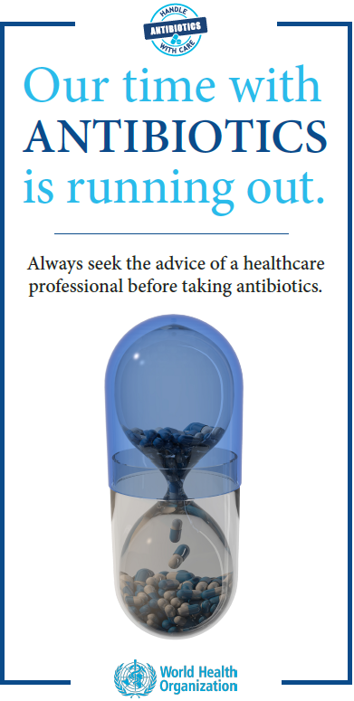
Klok användning av antibiotika minskar risken för resistensutveckling
Annika Hahlin, Leg. apotekare
Strama Stockholm
2024-05-24

Slide 2
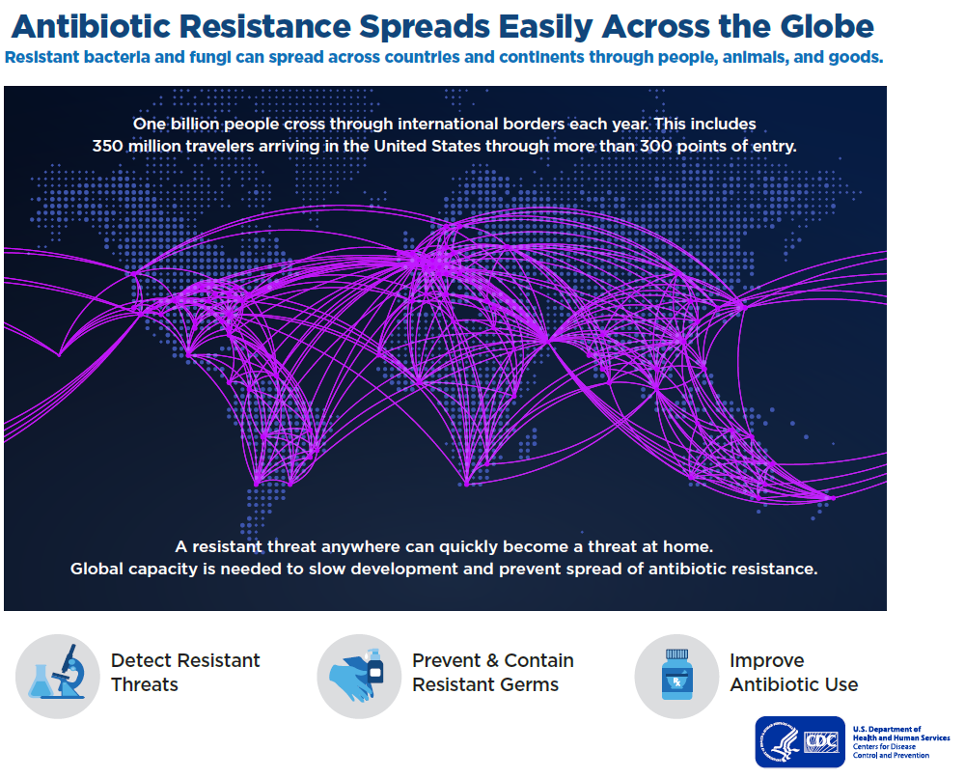

Ett globalt problem som sprids snabbt!

Slide 3
Strama - vad är det ?
STrategigruppen för Rationell
Antibiotikaanvändning och
Minskad
Antibiotikaresistens
”Samverkan mot antibiotikaresistens”
”Patientens rätt till bästa infektionsbehandling
i en sjukvård som motverkar antibiotikaresistens”

Slide 4
Vad gör Strama?
Verkar för att antibiotika bara används när det gör nytta.
Informerar om antibiotikaförbrukning och resistensläge.
Tar fram behandlingsrekommendationer och kontrollerar följsamhet.

Slide 8
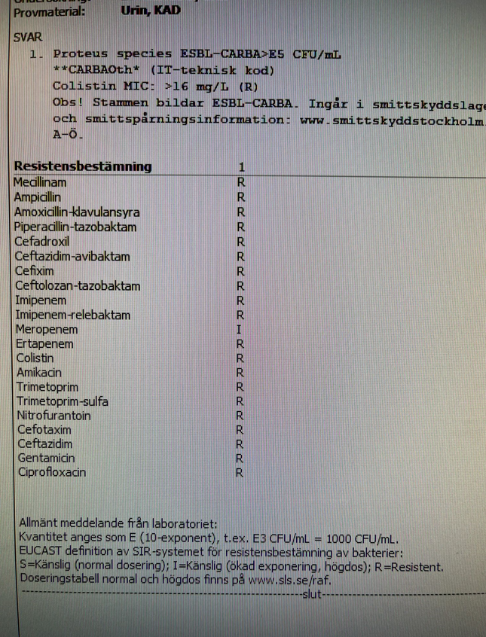
Patient vårdad i Stockholm 2022

Slide 9
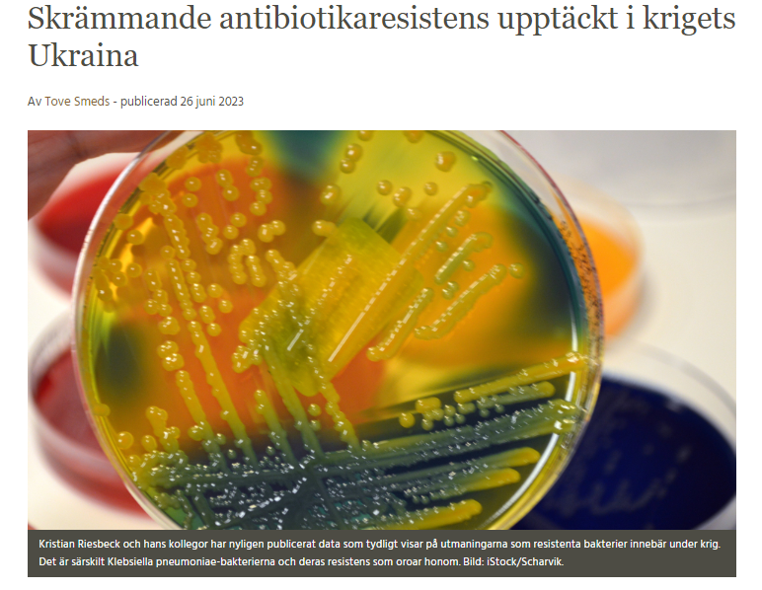

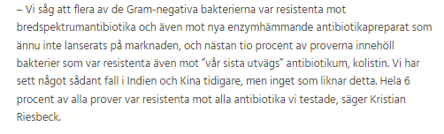

Slide 10
Krig (och politik?) fördärvar vår jord…
Exempel Gaza 2022*:
65 % av S.aureus MRSA
30 % ESBL hos gramnegativa bakterier
25 % karbapenem-resistens hos Enterobacteriaceae
2024:Trängsel, brist på utrustning, mediciner och vårdpersonal, förstörda vatten- och avloppssystem, fokus på att rädda liv och lem (och inte på vårdhygien/klok antibiotikaanvändning)
→ Enorm spridning av antibiotikaresistens…
*Data från Läkare utan gränser

Slide 11

Europeisk punktprevalensmätning på sjukhus 2023 (ECDC-PPM)
Sverige:
54 deltagande sjukhus
13 588 patienter
36,1 % behandlades med minst ett antibiotikum
10,3 % med pågående VRI

Slide 12
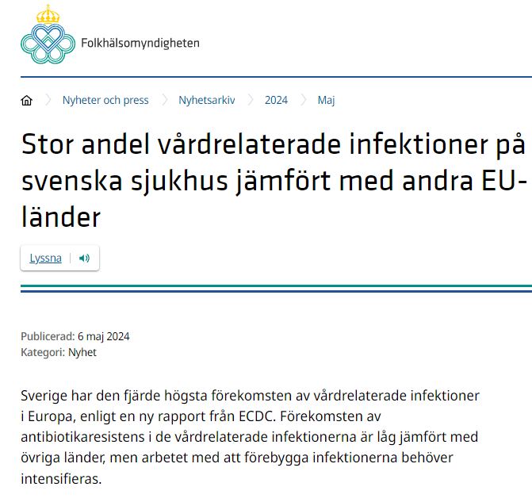
Hög andel VRI i Sverige…

Slide 13
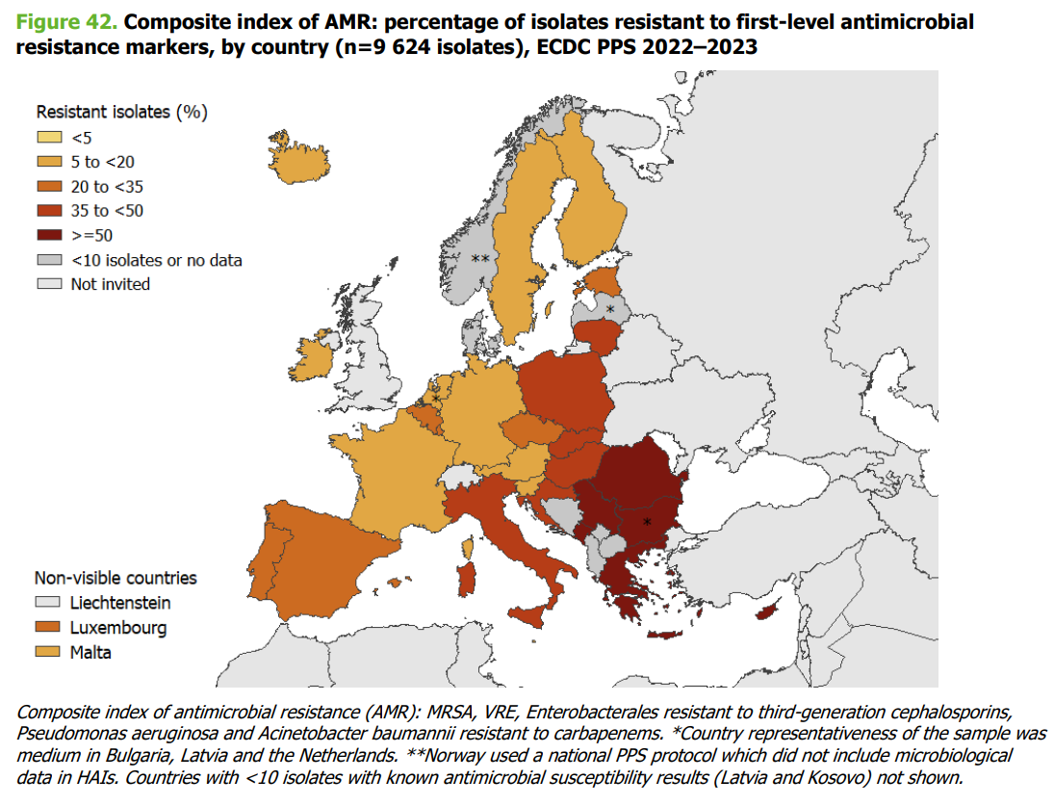
Lågt resistensindex

Slide 14
Förbättringsområden i Sverige
Kortare kirurgisk profylax
En tredjedel pågick i mer än ett dygn
Mer smalspektrumpenicilliner vid samhällsförvärvad pneumoni
Mindre kinoloner vid cystit

Slide 15
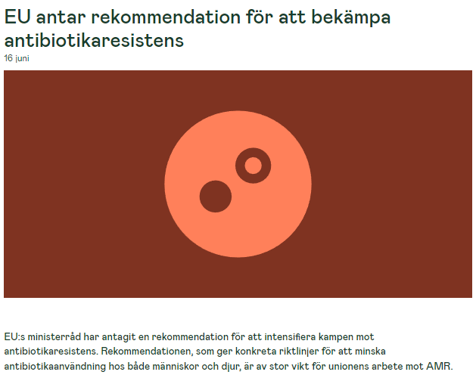
EU: Minska befolkningens antibiotikakonsumtion med 20% till 2030 - individuella mål per land

Slide 16


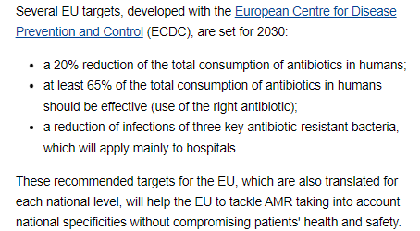

Slide 17
Specifika mål inom EU för minskning av resistenta bakterier till 2030
MRSA per 100 000 invånare minskar med 15% (jämfört med 2019)
ESBL i blod minskar med 10%
Karbapenem-resistenta Klebsiella pneumoniae i blod minskar med 5%

Slide 18
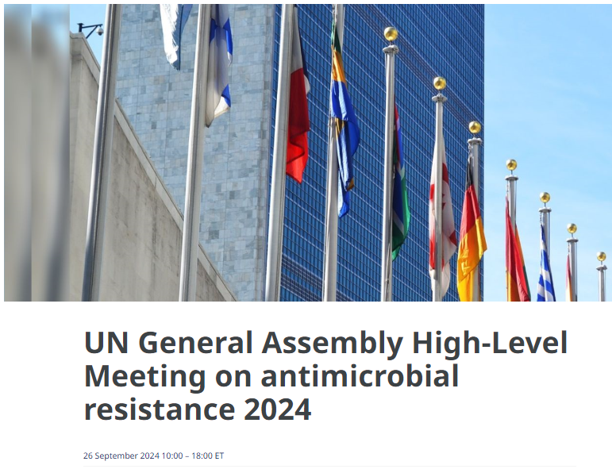
Högnivåmöte i FN 26 september 2024 – UNGA
“Investing in the present and securing our future together: Accelerating multi-sectoral global, regional and national actions to address Anti-microbial Resistance”

Slide 19
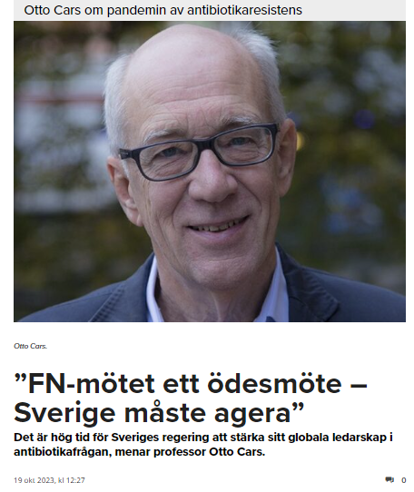
FN-möte om antibiotikaresistens september 2024
”Den här gången måste världens ledare sätta upp mätbara mål och skapa mekanismer som följer upp dem löpande.”
Läkemedelsvärlden

Slide 20
Få folk att förstå
Använd enkelt språk
Resistensproblemet underminerar modern sjukvård – därför är frågan viktig
Betona individuella konsekvenser
Ett globalt problem som kan drabba vem som helst
Problemet finns redan och kommer att öka över tid
Uppmuntra till handling – det finns lösningar - snarare än att skrämmas

Slide 21
Vad litar man på?
Vi har till exempel stark tilltro vetenskaplig evidens
För andra grupper kan lokala ledare eller influencers ha större betydelse
Civilsamhället måste engageras i resistensfrågan
Ett antibiotikasmart Sverige® förebild här!

Slide 22

Kriterier för antibiotikasmarta
Sjukhus
Vårdcentraler
Regionledningar
Kommunledningar
Förskolor
Äldre- och funktionshinderomsorg
VA-verksamheter

Slide 23
Hur få till beteendeförändring?
Väcka känslor för att få folk att inse att vi behöver agera
Inte för mycket katastrofbeskrivning med miljoner döende (apokalyps)…

Slide 24
Prata mikrobiota?
Vår mikrobiota central för uppkomst och spridning av resistens
Uppmuntrar ”One health-tänk” eftersom människor, djur och miljö hänger ihop via vår mikrobiota i en större helhet

Slide 25
Jämföra med klimathotet?
+ alla har ansvar och allas beslut kan göra skillnad
+ resursstarka länder behöver bidra mer och hjälpa andra
- finns inget definitivt målvärde som 1,5 eller 2 grader
vi behöver antibiotika för att bota infektioner

Slide 26
AMR eller ABR?
AMR = Antimikrobiell resistens
Antibiotika
Antimykotika
Antiviraler
Antiparasitära medel
”One health-tänk”
ABR = Antibiotikaresistens
Antibiotika

Slide 27
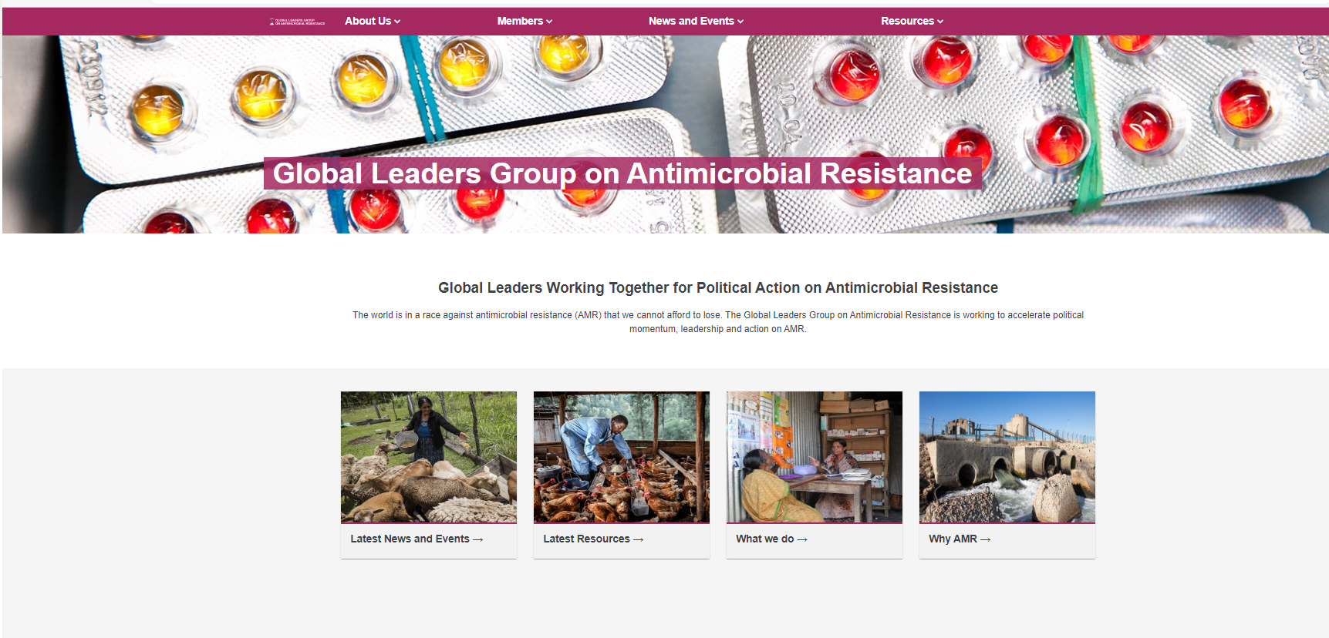
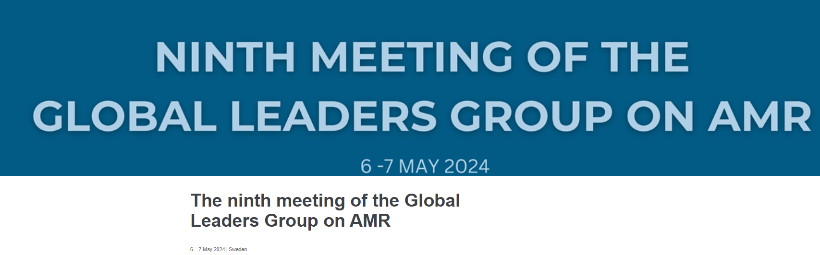

Slide 28
Stramadagen 15 maj 2024

Slide 29
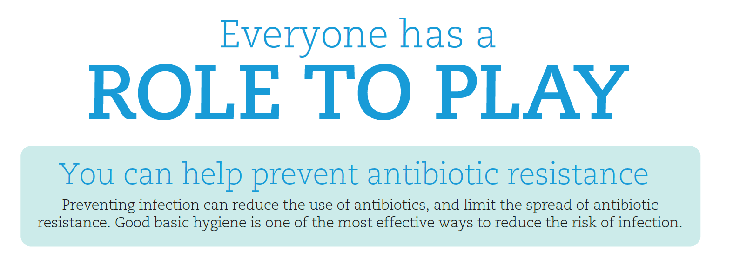



Slide 30

Tack för mig!
Strama.se

